Slide 1
高中職暨五專
「志願選填系統」操作說明
※重要期程
※使用邏輯
再興中學

Slide 2
基北區高中職「志願選填系統」練習
第一次模擬(不含特招)
104年12月31日-105年1月20日
個人練習報表
熟悉系統操作
充份志願溝通
第二次模擬(含特招)
105年4月11日-105年4月15日
5/14、5/15國中教育會考
6/3會考成績單及成績網路查詢
第三次模擬(含特招)
105年6月6日-105年6月15日
本次紀錄將匯入6月試填系統，
但可調整。
正式志願選填：
105年6月21日至
105年6月23日中午12時
6/16中午12時後至6/23中午12時
公告個人序位區間查詢
105年7月5日放榜

Slide 3
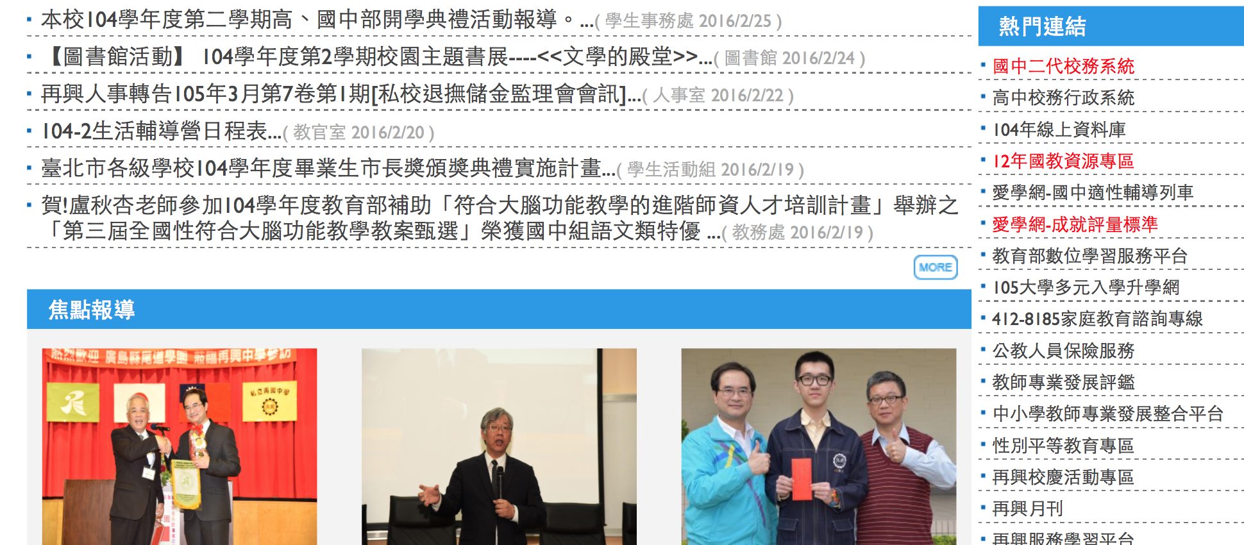
一、網址連結
1.開啟網路瀏覽器（建議使用Chrome或IE9.0以上），
2.連結至「再興中學首頁」右側「熱門連結」區，點選 「十二年國教資源專區」

Slide 4
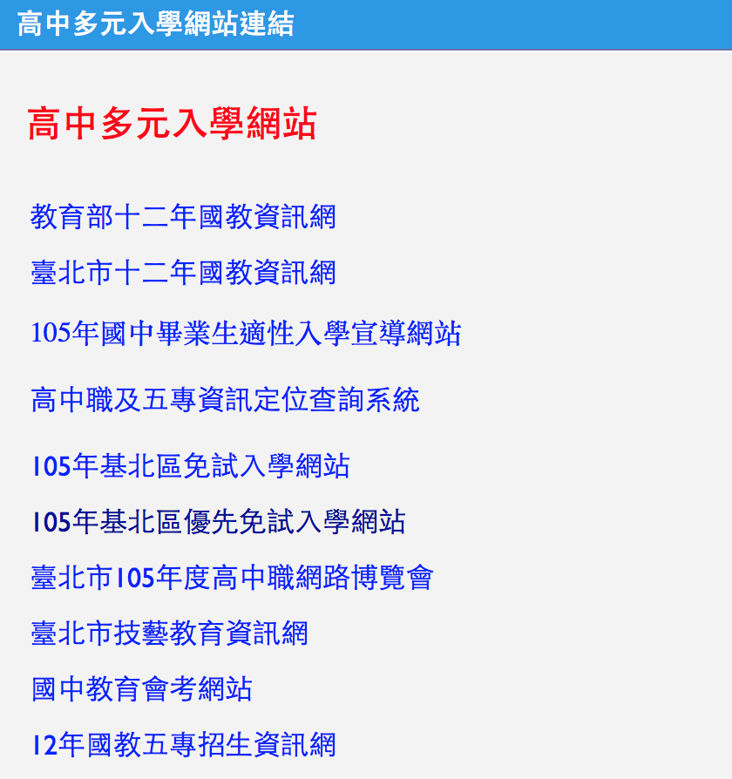


Slide 5
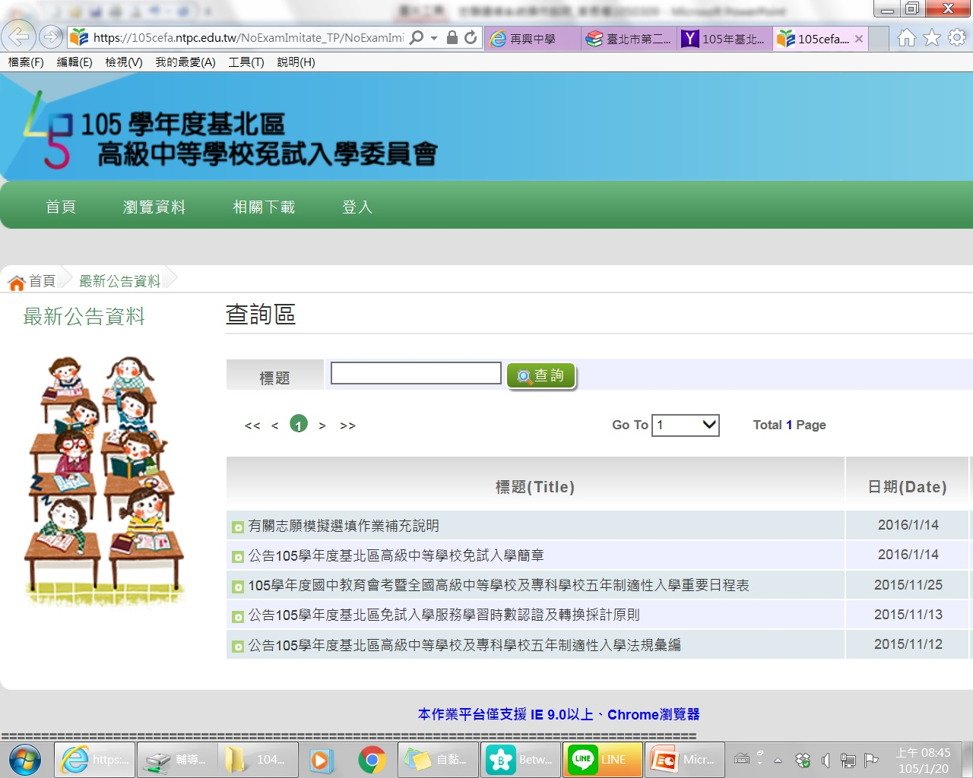

二、基北區高中職免試入學網站
重要公告
https://105cefa.tp.edu.tw/

Slide 6
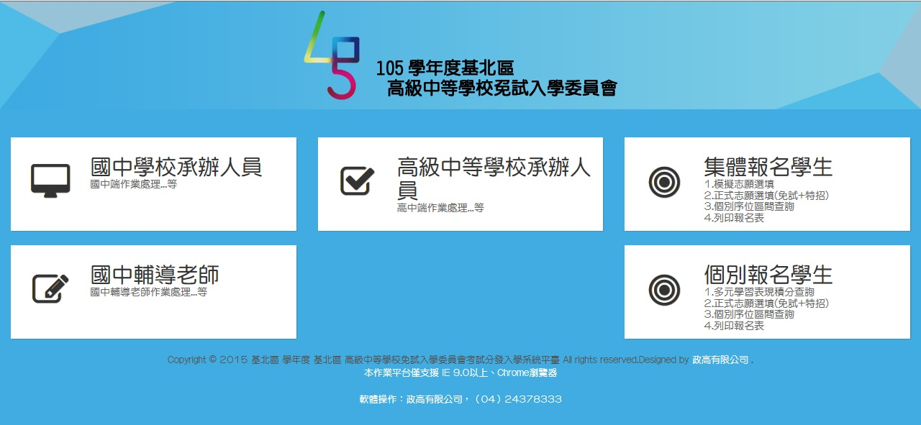
選擇集體報名

Slide 7
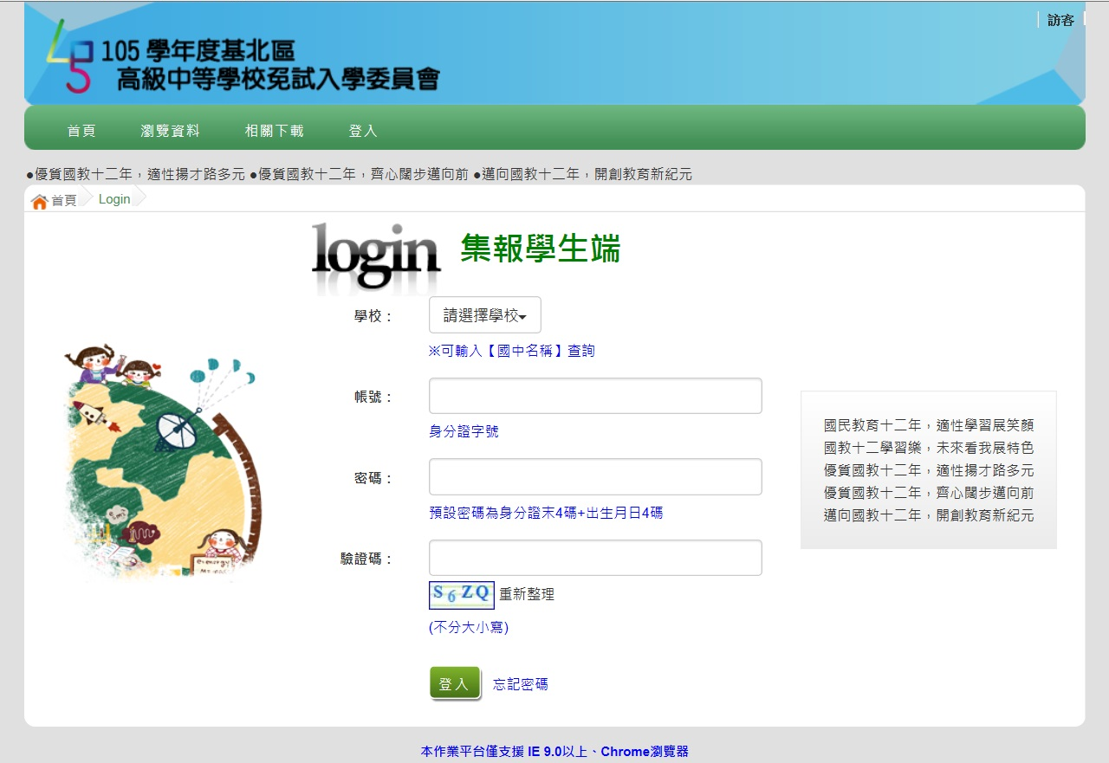
三、登入畫面

Slide 8
四、帳號與密碼
（一）預設帳號密碼
1.首次登入請輸入「預設的帳號密碼」。
2. 【練習版】預設帳號為學生個人的身分證字號。
3. 【練習版】預設密碼預設為身分證字號後四碼+出生月日，共八碼，例：10840729。

Slide 9
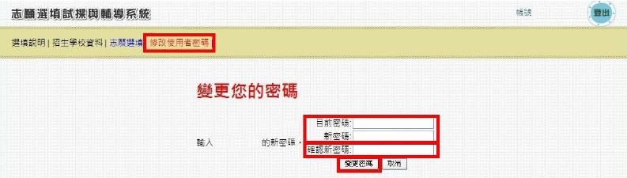
（二） 「務必」修改密碼
第一次登入後，為保護個人志願隱私，系統將強制變更密碼。 ※請熟記變更後的密碼！
使用新帳密，重新登入，才能進行選填作業。

Slide 10
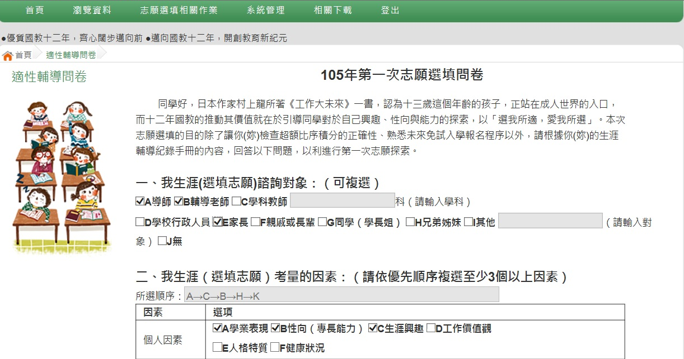
五、志願選填問卷

Slide 11
六、開始志願選填
1.系統自動帶出個人「基本資料」（姓名、所屬國中、班級、座號）、「超額比序項目積分」
2. ※【練習版】不含國中教育會考積分，僅顯示服務學習、均衡學習、志願序積分。

Slide 12
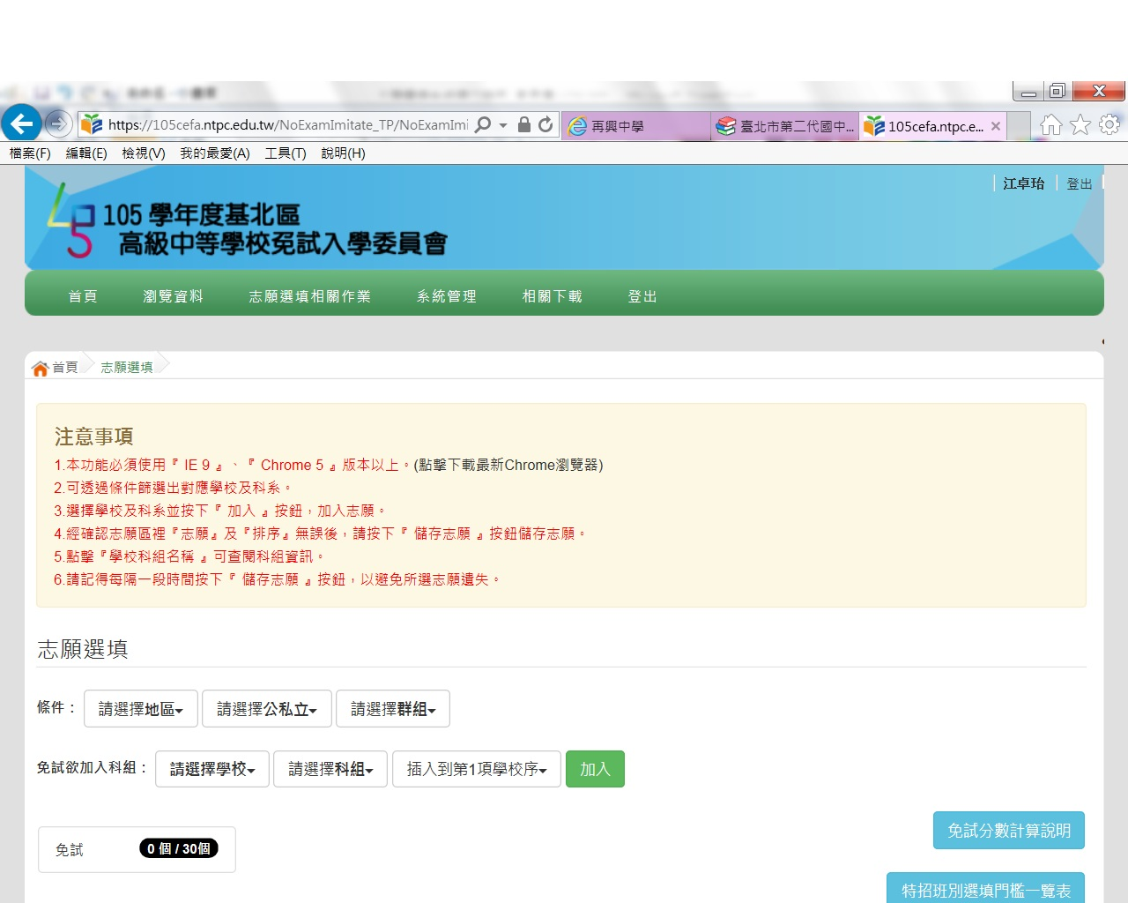
3.開始「選填志願」：注意點選操作順序，依此步驟增加志願，再運用「上下鍵頭」調整志願序。
4.志願確認後，請務必點選「儲存」，否則登出或離開網頁之後，志願將清空。

Slide 13
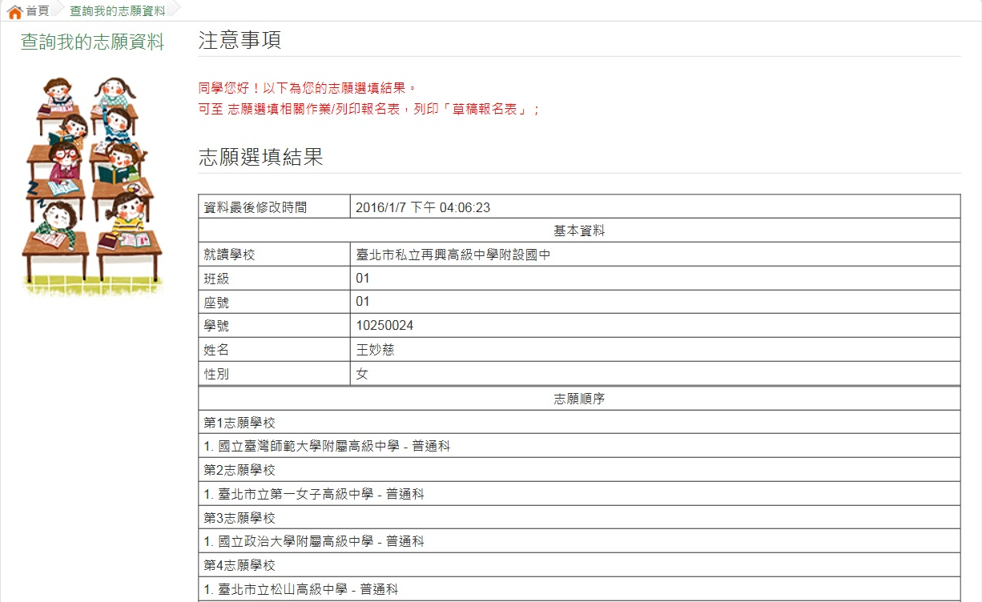
七、志願選填結果

Slide 14
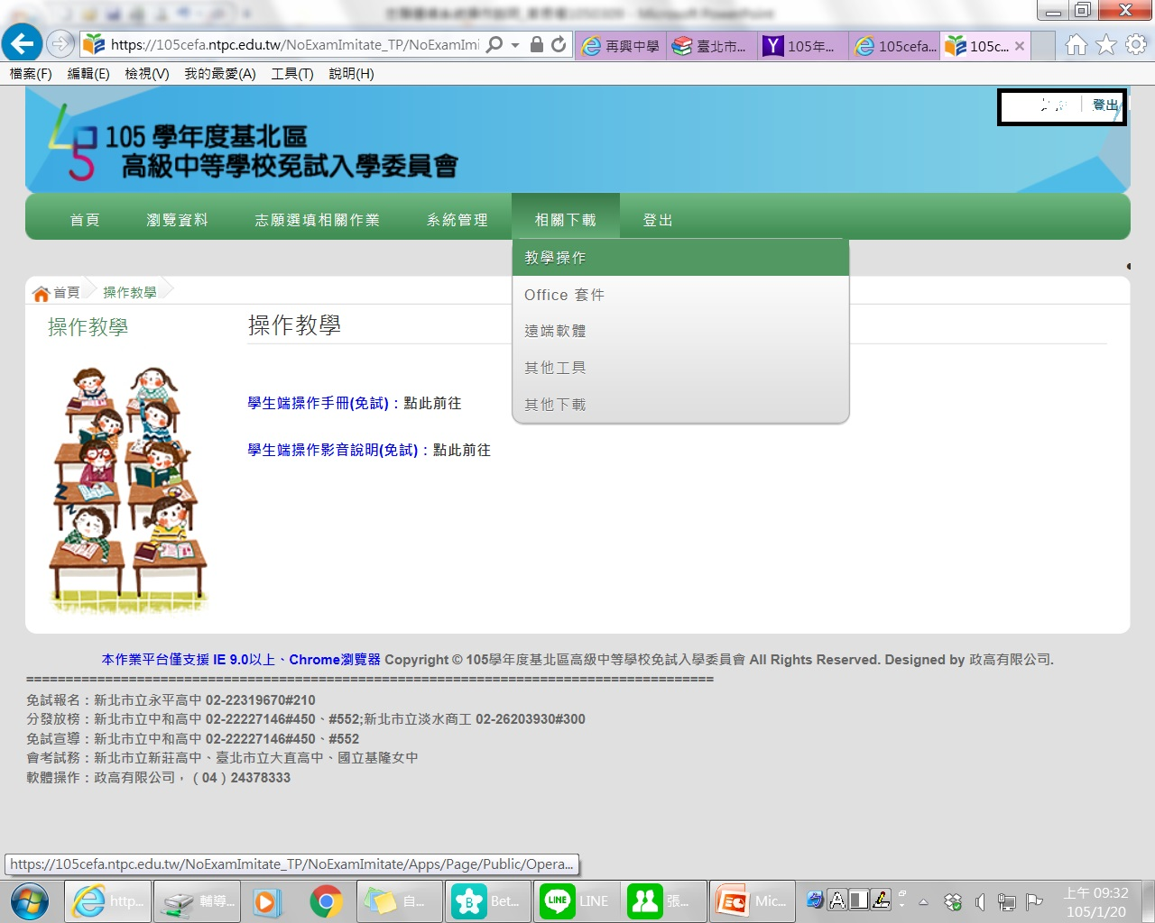
八、系統操作教學下載
學生端操作手冊
學生端操作影音說明

Slide 15
五專報名
簡章發售及開放網路下載：105.1.15起
國中集體通訊報名：105.6.13至105.6.21
各招生學校寄發現場登記分發報到通知單：105.7.1
現場登記分發報到：105.7.6

Slide 16
「五專」免試入學志願選填
1.與「高中職」免試入學志願選填不同管道，不佔
高中職志願額度。
2.五專分北區(新竹以北+宜花)、中區、南區(共三
區) ，各區限擇一所五專招生學校提出申請，亦可
同時報名北、中、南區各一所學校。最終擇一參
加現場登記分發報到。

Slide 17
｢五專超額比序積分證明單｣家長操作
「五專超額比序積分證明單」需「導師、輔導教師及家長」三方升學建議皆填寫五專，貴子弟即可得｢適性輔導積分3分｣。（至二代校務系統填寫）

Slide 18
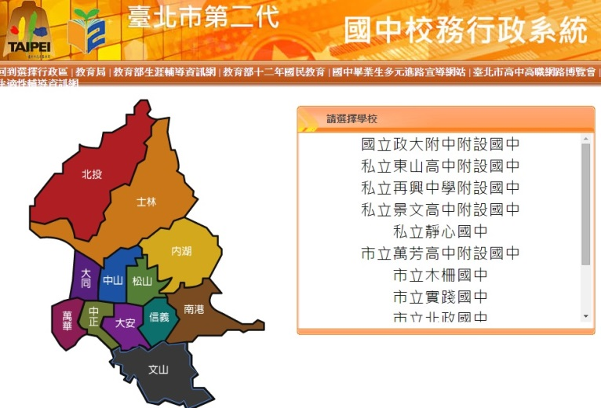

Slide 19
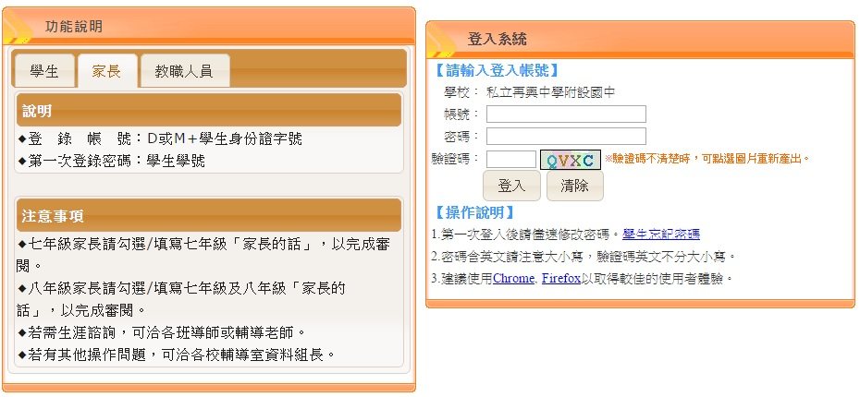
母親登入，則帳號為｢M+學生身份證字號（含英文）｣，如：MA123456789
父親登入，則帳號為D+學生身份證字號；密碼為｢學生學號｣，如：DA123456789

Slide 20
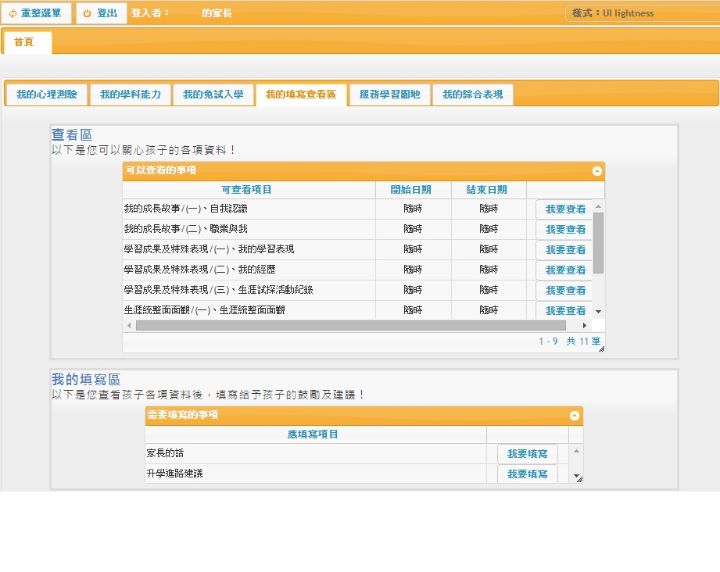

Slide 22
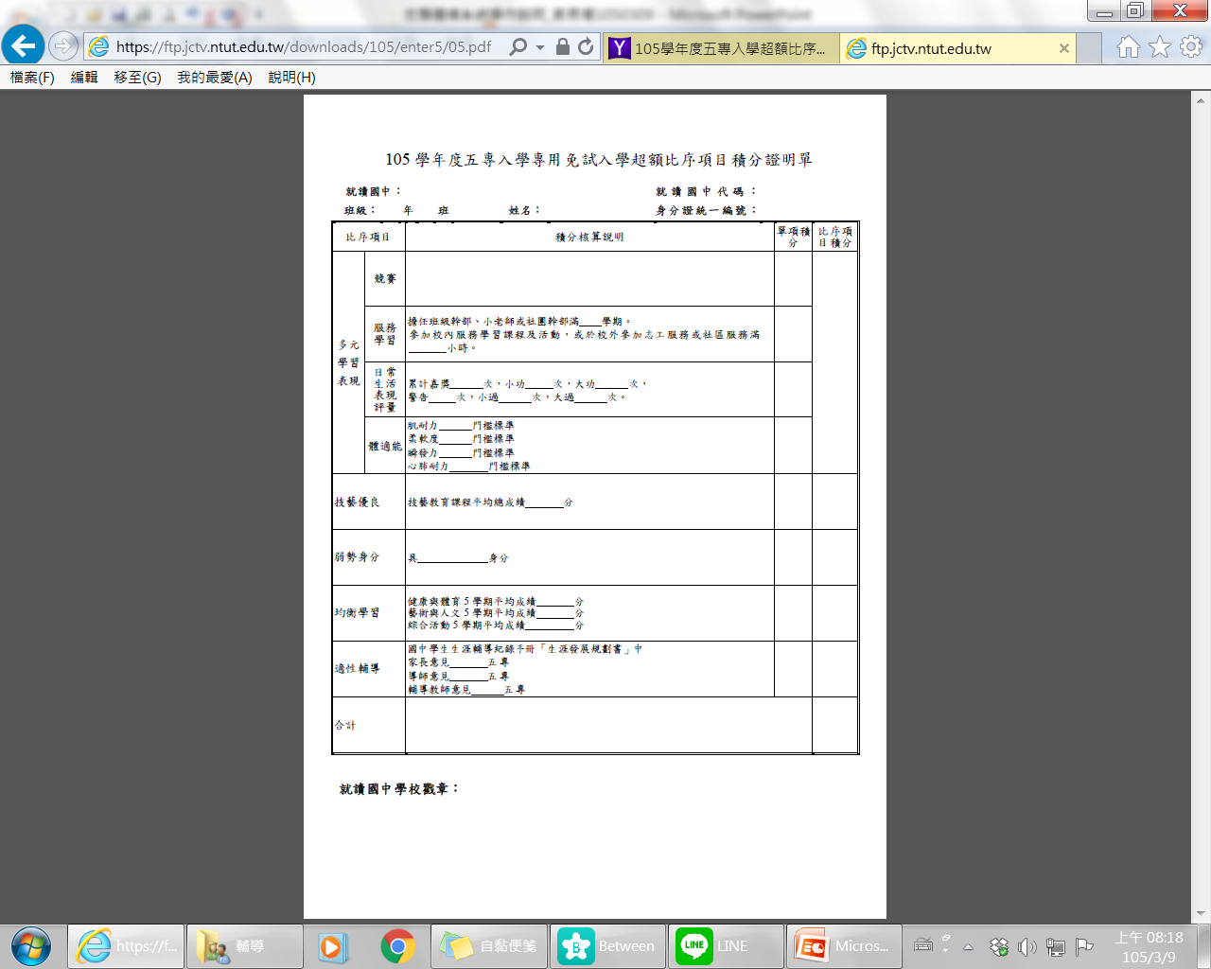

Slide 23
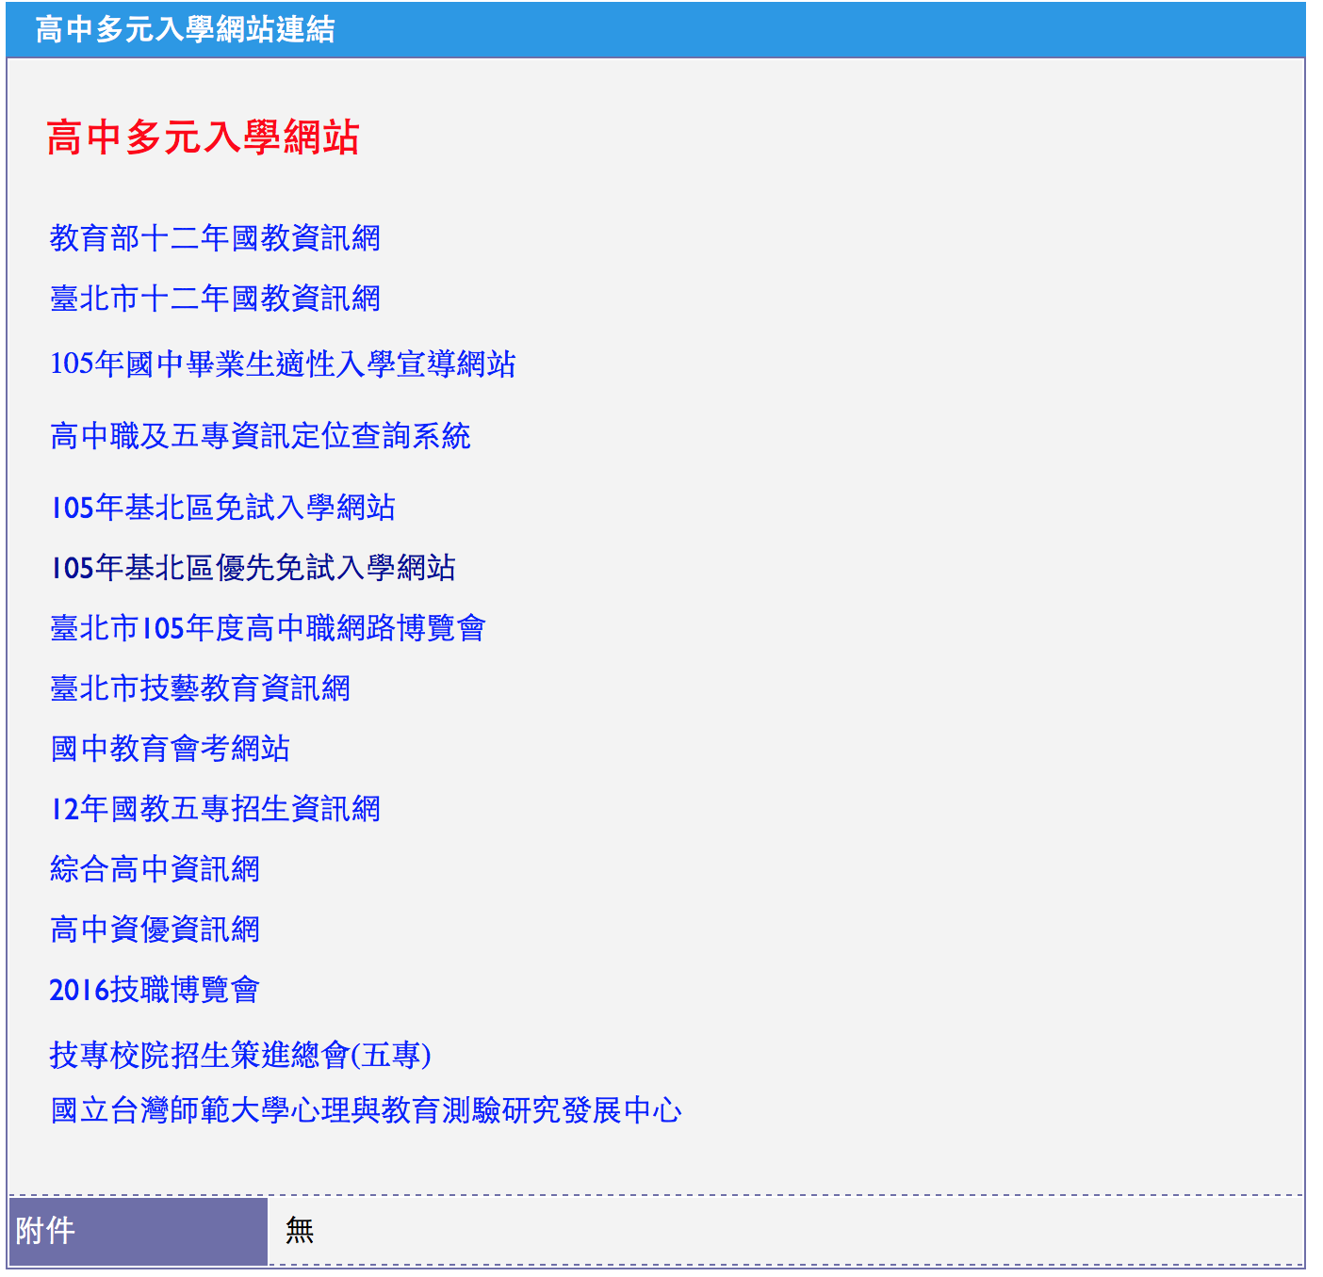
【補充資訊】
十二年國教資訊，可參考下列資源：

